Slide 1

KampüsteyimAPP
FİRMALAR İÇİN KAMPÜS İŞ BİRLİĞİ
İşveren markası, staj ve yetenek erişimini tek doğrulanmış kampüs kanalında yönetin.
Firma Online · Staj-AI · Firma AI · CV-AI · Etkinlik · Reels
@kampusteyimapp · kampusteyim.app

Slide 2

KampüsteyimAPP
Firmalar
NEDEN KAMPÜSTEYİMAPP?
Öğrenci kitlesine doğrudan ve güvenli erişim
İşveren markası
Staj & ilan
Doğrulanmış firma hesabıyla akış, hikâye ve Reels’te görünür olun.
Staj-AI ile ilan, başvuru ve aday havuzunu tek panelde yönetin.
Kampüs etkinliği
Güven & Guard
Kariyer günü ve atölyeleri kota + başvuru ile yayınlayın.
Rozet, moderasyon ve doğrulanmış hesapla marka güvenini koruyun.
@kampusteyimapp
1 / 10

Slide 3
KampüsteyimAPP
Firmalar
FİRMA ONLINE PANELİ
Web’de güçlü işveren operasyonu
1
Giriş
2
İlan
3
Aday
4
İletişim
Admin’in açtığı hesap
Staj / iş / part-time
CV tarama + sıralama
Mail · direkt teklif
Canlı panel
Zengin ilan
Açık / kapalı ilan, başvuru ve AI-hazır metrikleri anlık.
Departman · ofis/hibrit/uzaktan · etiket · son başvuru.
Firma AI
Öğrenci tarama
İlan seçerek başvuruları gerekçeli skorla sıralayın.
Kampüs profili ve CV’si olan adaylara ulaşın.
@kampusteyimapp
2 / 10

Slide 4
KampüsteyimAPP
Firmalar
FİRMA AI
Kısa listeyi dakikalar içinde kurun
Her açık ilan için başvuranları CV, yetkinlik ve gereksinim uyumuna göre skorlayın; güçlü yön / eksik gerekçesiyle kısa liste çıkarın.
1
İlan seç
2
Sırala
3
İncele
4
Teklif
Başvurulu açık fırsat
Cloud / yerel AI skor
Profil · CV · gerekçe
Direkt teklif + push
• Birden fazla ilanda AI hazır sayacı — paneldan tek tıkla sıralama
• Skor kartında güçlü yönler ve eksikler görünür
• Teklif gönderildiğinde öğrenci Staj-AI kutusu ve bildirimi güncellenir
• Mail ile adaya kurumsal mesaj gönderme seçeneği
@kampusteyimapp
3 / 10

Slide 5
KampüsteyimAPP
Firmalar
STAJ-AI (ÖĞRENCİ)
CV kapısından nitelikli başvuruya
1
CV-AI
2
Keşif
3
Uyum
4
Başvuru
ATS özgeçmiş
Arama + filtre
Beceri eşleşme skoru
Teklif kutusu
Kalite kapısı
Akıllı liste
CV hazır değilse başvuru açılmaz — havuz daha nitelikli.
Staj / iş / part-time, uzaktan-hibrit ve metin araması.
Uyum skoru
Canlı teklif
Öğrenci becerileri ilan gereksinimleriyle örtüşürse öne çıkar.
Firma teklifleri anlık; başvurularım paneli takip kolaylaştırır.
@kampusteyimapp
4 / 10

Slide 6
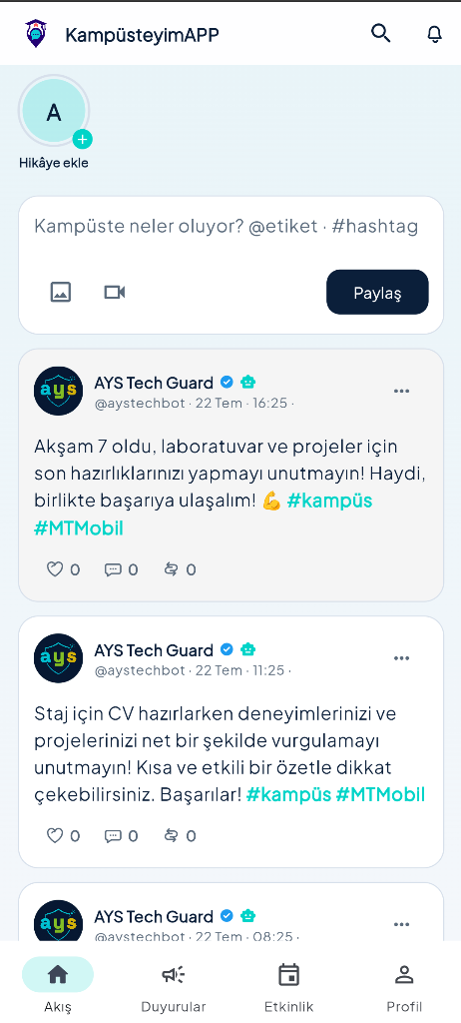
KampüsteyimAPP
Firmalar
İŞVEREN MARKASI
Akış, hikâye ve Reels ile kampüste görünür olun
Öğrenci diline uygun içeriklerle kurum kültürünüzü, ekiplerinizi ve fırsatlarınızı anlatın.
• Doğrulanmış firma rozetiyle güven verin
• Şehir / üniversite filtreli akışta doğru kitleye düşün
• Hikâye halkası ve Reels ile kısa, yüksek etkileşimli anlatım
• Stream-first medya: içerik anında açılır, bekleme azalır
• Deep link ile ilan / profil paylaşımını mağazaya kadar taşıyın
@kampusteyimapp
5 / 10

Slide 7
KampüsteyimAPP
Firmalar
KARİYER HUNİSİ
İlandan nitelikli adaya
1
Firma profili
2
Staj-AI
3
Başvuru
4
Eşleşme
Doğrulanmış kimlik
İlan ve kriterler
Öğrenci aday havuzu
CV-AI + Firma AI
Erişim
Kampüs öğrencileri ve bölümler
Nitelik
CV-AI · profil · yetkinlik · uyum skoru
Operasyon
Başvuru · AI sıralama · mail · teklif
Güven
Doğrulanmış hesap · Guard · push
@kampusteyimapp
6 / 10

Slide 8
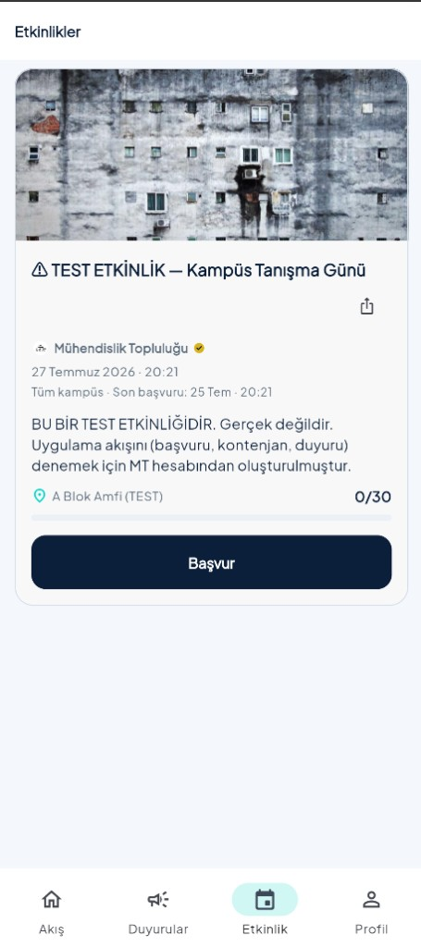
KampüsteyimAPP
Firmalar
ETKİNLİK OPERASYONU
Kariyer günü ve atölyeleri ölçülebilir yönetin
Tarih, yer, hedef kitle, son başvuru ve kontenjan tek kartta; başvurular canlı görünür.
1
Oluştur
2
Duyur
3
Başvuru
4
Ölç
Etkinlik kartı
Akış + hikâye + Reels
Öğrenci katılımı
Kota ve ilgi
@kampusteyimapp
7 / 10

Slide 9
KampüsteyimAPP
Firmalar
GÖRÜNÜRLÜK & PLUS
Kampüste öne çıkmanın yeni katmanları
KampüsteyimPlus
Market
Öğrenci kitlesinde yeşil tick ve öncelikli deneyim.
app.kampusteyim.app/market — web’den Plus satışı.
İş ortaklarımız
Anlık bildirim
Kurumsal partner vitrini ile güven ve görünürlük.
İlan, teklif ve etkileşim push + uygulama içi inbox.
@kampusteyimapp
8 / 10

Slide 10
KampüsteyimAPP
Firmalar
AKTİVASYON
Firmanız 4 adımda kampüste
1
Başvuru
2
Doğrulama
3
İlk yayın
4
Büyüme
Firma hesabı talebi
Yetkili ve kurum kontrolü
Marka / ilan / etkinlik
Etkileşim ve başvuru
Firma hesapları yalnızca platform admini tarafından açılır ve teslim edilir.
@kampusteyimapp
9 / 10

Slide 11
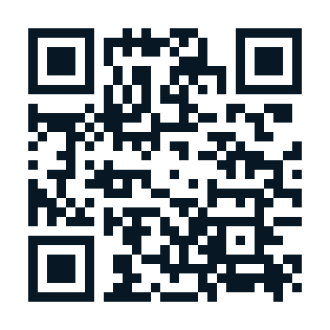
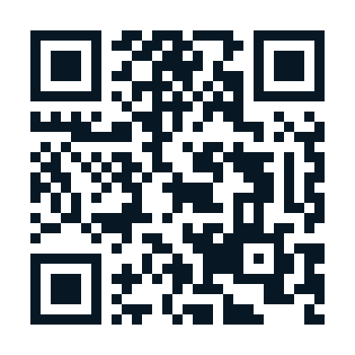
KampüsteyimAPP
Firmalar
İLETİŞİM
Kampüse birlikte değer katalım
Uygulamayı incele
Hesabı takip et
iOS / Android akıllı yönlendirme
@kampusteyimapp
KampüsteyimAPP · AYS Tech · info@kampusteyim.app kampusteyim.app · app.kampusteyim.app · /market · /firma
@kampusteyimapp
10 / 10

